Slide 1
تحلیل شرکت تأمین سرمایه نوین
تنوین
عنوان

Slide 2
شرکت تأمین سرمایه
هدف بازارهای مالی در عالی ترین سطح، تسهیل حرکت و انتقال وجوه از پس انداز کنندگان و دارندگان مازاد وجوه به سرمایه پذیران و نیازمندان وجوه است. یکی از ارکان بازارهای مالی برای تحقق این امر، نهادهای مالی هستند که هر یک به نحوی فرآیند سرمایه گذاری و تخصیص سرمایه را تسهیل میکنند. شرکتهای تأمین سرمایه، یکی از این نهادهای مالی هستند که فعالیت اساسی آنها، تعهد پذیره نویسی اوراق بهادار تازه منتشر شده است که آنها را از سایر نهادهای مالی متمایز میکند.
یک شرکت تامین سرمایه یک واسطه مالی است که برای معامله‌گری، ‌بازارگردانی، سبدگردانی، مشاوره سرمایه‌گذاری، ارزیابی ریسک مالی و… در بازار سرمایه حضور دارد. بنابراین بانک و یا یک شرکت سرمایه گذاری نیست ولی بعضی از وظایف آنها را به دوش میکشد. بنابراین هدف از ایجاد این صنعت تشکیل یک شرکت واسط برای تسهیل در انجام فرآیندهای مشاوره سرمایه گذاری ، تأمین مالی و پذیره نویسی های موجود است.
همچنین این شرکت‌ها مسئولیت کارگزار برای فرد معامله‌گر را برعهده دارند؛ یعنی برای اوراق بهادار منتشرشده، بازار فراهم می‌کنند و به سرمایه‌گذاران خدمات مشاوره‌ای ارائه می‌دهند. این شرکت‌ها در تسهیل فرآیند ادغام و تملیک شرکت‌ها، عرضه خصوصی اوراق بهادار و تجدید ساختار شرکت‌ها نیز میتوانند نقش سازنده ایفا کنند. بنابراین این شرکت ها با توجه به موضوع فعالیتشان نقش پررنگی در بازارهای بدهی در سطح جهان دارند.

Slide 3
معروف ترین شرکتهای تأمین سرمایه در دنیا
% share | Rev ($m) | Bank
7.9 | 5771 | JPMorgan
7.4 | 5362 | Goldman Sachs
6.4 | 4628 | Bank of America Merrill Lynch
6.1 | 4403 | Morgan Stanley
5.2 | 3801 | Citi
4.5 | 3297 | Deutsche Bank
4.2 | 3080 | Credit Suisse
4.1 | 2999 | Barclays
2.6 | 1889 | UBS
2.4 | 1727 | Wells Fargo Securities
در جدول روبرو اسامی شرکت های تأمین سرمایه اصلی در جهان که بهBulge Bracket Banks نیز معروف هستند را همراه با درآمد آنها در سال 2022 و سهم بازار آنها مشاهده میکنید:

Slide 4
خدمات قابل ارائه توسط شرکتهای تأمین سرمایه در جهان

Slide 5
تفاوت یک بانک با شرکت تأمین سرمایه
1- بانکها هم به افراد حقوقی و هم به افراد حقیقی وام میدهند درحالیکه تأمین سرمایه ها صرفاً به اشخاص حقوقی
2- بانک ها سپرده پذیر هستند و از مردم سپرده دریافت میکنند و از این طریق آن را به متقاضیان به صورت وام میدهند. اما در شرکتهای تأمین سرمایه تأمین مالی شرکتها یا از سرمایه خود شرکت یا از طریق انتشار اوراق و خرید اوراق توسط سرمایه گذاران صورت میگیرد.
3- بانکها صرفاً با پول و بازار سر و کار دارند اما تأمین سرمایه ها با انواع بازارها کار میکنند.
4- درآمد بانک از اختلاف بین سود سپرده گذاری دریافتی و سود وام پرداختی حاصل میشود و تابع نرخ بهره است اما در تأمین سرمایه درآمد از کارمزد عملیات ها و فعالیتهایش حاصل میشود.
5- بانک‌ها توسط شورای پول و اعتبار نظارت شده، درحالی‌که شرکت‌های تامین سرمایه تحت نظارت دقیق سازمان بورس و اوراق بهادار فعالیت می‌کنند.

Slide 6
تأمین سرمایه در ایران
صنعت تامین سرمایه در ایران عمر زیادی ندارد. اولین تأمین سرمایه ایران، شرکتی با نام سرمایه نوین بود که در سال 1385 شروع به فعالیت کرد. اغلب شرکت‌های تأمین سرمایه‌‌‌ در ایران، در حوزه انتشار اوراق بدهی فعالیت دارند.
در حال حاضر شرکت‌های تامین سرمایه باید حداقل سرمایه هزار میلیارد تومان داشته باشند تا بتوانند تامین سرمایه برای شرکت‌ها را انجام دهند.
شرکتهای تأمین سرمایه بخشی از سیستم بانکداری هستند که تحت نظارت سازمان بورس فعالیت خود را انجام میدهند.
شرکت‌ها و افراد حقوقی برای سرمایه‌گذاری در این شرکت‌ها نیازی به هیچ سرمایه اولیه ندارند. یکی دیگر از کارهای شرکت‌های تامین سرمایه، مشاوره در خصوص سرمایه گذاری برای شرکت‌ها است که در بازار اولیه فعالیت می‌کنند، قیمت‌گذاری، بازاریابی و فروش اوراق بهادار شرکت‌ها را در انتشار اولیه از طریق عرضه عمومی یا خصوصی برعهده دارد.

Slide 7
شرکتهای تأمین سرمایه در بورس ایران
نام شرکت | نماد | تأسیس | ارزش بازار | سرمایه ثبتی تا 1402 | سهامداران عمده
تأمین سرمایه امین | امین | 1387 | 7400 میلیارد تومان | 1800 میلیارد تومان | سرمایه گذاری صبا تأمین
تأمین سرمایه نوین | تنوین | 1385 | 4600 میلیارد تومان | 3850 میلیارد تومان | بانک اقتصاد نوین
تأمین سرمایه بانک ملت | تملت | 1389 | 7400 میلیارد تومان | 2700 میلیارد تومان | بانک ملت
تأمین سرمایه امید | امید | 1390 | 7300 میلیارد تومان | 2177 میلیارد تومان | صندوق بازنشستگی
تأمین سرمایه لوتوس پارسیان | لوتوس | 1390 | 7200 میلیارد تومان | 2400 میلیارد تومان | گروه مالی پارسیان
تأمین سرمایه تمدن | تمدن | 1390 | - | 2000 میلیارد تومان | بانک شهر و توسعه صادرات
تأمین سرمایه کاردان | تکاردان | 1392 | 5800 میلیارد تومان | 2500 میلیارد تومان | بانک تجارت و سامان
تأمین سرمایه خلیج فارس | تفارس | 1392 | 1950 میلیارد تومان | 1000 میلیارد تومان | صنایع پتروشیمی خلیج فارس
تأمین سرمایه دماوند | تماوند | 1398 | 6400 میلیارد تومان | 1400 میلیارد تومان | شرکت سرمایه گذاری سینا و گروه غدیر
تأمین سرمایه کیمیا | تکیمیا | 1401 | 3800 میلیارد تومان | 2000 میلیارد تومان | کیمیا مس

Slide 8
مقایسه شرکتهای تأمین سرمایه فعال در بورس
در نمودار روبرو شرکتهای تأمین سرمایه فعال در بورس از نظر سرمایه ثبتی و ارزش بازار با یکدیگر مقایسه شده اند. در حال حاضر تنوین کمترین نسبت ارزش بازار به سرمایه ثبتی و دارایی را دارد که مهمترین علت آن سرمایه ثبتی 3800 میلیاردی آن است.

Slide 9
دارایی در شرکتهای تأمین سرمایه
دارایی های شرکتهای تأمین سرمایه در سال 1402 با رشد روبرو بوده اند که یعنی شرکتها در حال افزایش زیرساخت و ایجاد دارایی هستند. در بین این شرکتها تفارس بیشترین نسبت رشد دارایی را داشته است. از طرفی در بُعد درآمد نسبت به دارایی تمدن بهترین عملکرد را داشته است و نسبت به دارایی هایش 250 درصد درآمد بیشتری کسب کرده است.

Slide 10
سرمایه ثبتی شرکتهای تأمین سرمایه بورسی
باتوجه به قانون حداقل سرمایه هزار میلیارد تومانی شرکتهای تأمین سرمایه موظف هستند که سرمایه خود را حداقل به این عدد برسانند. در حاضر تأمین سرمایه نوین بزرگترین شرکت تأمین سرمایه از نظر میزان سرمایه ثبتی است. تنوین با 3700 میلیارد تومان سرمایه بیشترین و تفارس با حدود 1000 میلیارد تومان کمترین سرمایه ثبتی را دارند.

Slide 11
فعالیتهای شرکتهای تأمین سرمایه در ایران

Slide 12
درآمدهای شرکت تأمین سرمایه
شرکت‌های تامین سرمایه در قبال انجام خدمات مذکور و پذیرش ریسک‌های مالی در فرآیند پذیره‌نویسی انواع اوراق بهادار، کارمزد متناسبی را که حدود آن توسط سازمان بورس و اوراق بهادار تعیین‌شده، دریافت می‌کنند.
علاوه بر این، سایر درآمد شرکت‌های تامین مالی به شرح زیر است:
درآمد تعهد پذیره‌نویسی یا کارمزد تعهد پذیره‌نویسی
درآمدهای مربوط به خدمات مشاوره عرضه و پذیرش
درآمدهای مربوط به خدمات بازارگردانی اوراق بهادار
درآمدهای معامله و مبادله به حساب خود و سرمایه‌گذاری با سرمایه شرکت
مدیریت دارایی‌ها شامل مدیریت صندوق‌های سرمایه گذاری
سایر درآمدها

Slide 13
سرفصل درآمدی در شرکتهای تأمین سرمایه
باتوجه به موضوعات مختلفی که شرکتهای تأمین سرمایه در آن فعالیت دارند پرداختن به این موضوع میتواند پتانسیل ها و ظرفیت های خالی و استفاده نشده یا کمتر استفاده شده در این شرکتها را شناسایی کرد.
 | تماوند |  | تنوین |  | تملت |  | تکاردان |  | امین |  | لوتوس |  | امید
سال 1402 | درآمد | درصد | درآمد | درصد | درآمد | درصد | درآمد | درصد | درآمد | درصد | درآمد | درصد | درآمد | درصد
بازارگردانی | ۶۶۳,۵۲۳ | 8% | 1,799,291 | 12% | 12,256,532 | 68% | 9,474,088 | 43% | 6,698,455 | 44% | 5,211,628 | 18% | ۳,۱۴۴,۴۱۲ | 17.8%
سبدگردانی | ۵,۸۵۱ | 0.1% | 349 | 0.0% | 4,601 | 0.0% | 72,626 | 0.3% | 0 | 0.0% | 618,767 | 2.2% | ۰ | 0.0%
پذیره نویسی | ۲,۸۷۷,۶۳۶ | 36% | 3,022,438 | 20% | 842,260 | 5% | 1,761,929 | 8% | 1,890,000 | 12% | 5,883,495 | 21% | ۳,۶۳۴,۴۱۶ | 20.6%
مشاوهر عرضه پذیره | ۳۷,۴۶۲ | 0.5% | 41,523 | 0.3% | 938,979 | 5.2% | 86,630 | 0.4% | 129,756 | 0.9% | 64,417 | 0.2% | ۸۸,۴۰۰ | 0.5%
سرمایه گذاری | ۴,۴۵۶,۹۳۲ | 55% | 10,610,414 | 69% | 3,928,627 | 22% | 10,658,367 | 48% | 6,535,564 | 43% | 16,460,610 | 58% | ۱۰,۸۰۶,۱۹۹ | 61.1%
جمع | ۸,۰۴۱,۴۰۴ |  | 15,474,015 |  | 17,970,999 |  | 22,053,640 |  | 15,253,775 |  | 28,238,917 |  | ۱۷,۶۷۳,۴۲۷
بعد از بررسی درآمدهای مختلف شرکت های تأمین سرمایه جدول خلاصه شده روبرو بدست آمد که طبق آن بالای 95 درصد درآمد عملیاتی این شرکتها از بازارگردانی اوراق منتشره، پذیره نویسی و سرمایه گذاریهایشان در صندوق ها و سهام بدست آمد که در میان آنها سهم سرمایه گذاری بسیار بالاتر است.
درصد در 1402 | تماوند | تنوین | تملت | تکاردان | امین | لوتوس | امید
بازارگردانی | 8% | 12% | 68% | 43% | 44% | 18% | 18%
پذیره نویسی | 36% | 19% | 5% | 8% | 12% | 21% | 21%
سرمایه گذاری | 55% | 69% | 22% | 48% | 43% | 58% | 61%
جمع | 99% | 100% | 95% | 99% | 99% | 97% | 100%

Slide 14
سرفصل درآمدی در شرکتهای تأمین سرمایه در صنعت
در کل صنعت سه سرفصل درآمدی بازارگردانی، پذیره نویسی و سرمایه گذاری بیشترین سهم درآمدهای صنعت را به خود اختصاص داده اند. در سال 1402 نسبت به 1401 افزایش 37 درصدی در درآمدها صنعت را شاهد هستیم که عمدتا ناشی از افزایش درآمدهای عملیاتی بازارگردانی و سرمایه گذاری بوده است.

Slide 15
سهم بازار هر شرکت در بخش های مختلف صنعت
بعد از سرفصل های درآمدی و مشخص شدن اینکه در این صنعت کدامیک از بخش ها درآمدزایی بیشتری برای شرکتها ایجاد میکند در این قسمت به بررسی سهم بازار هر شرکت در هرکدام از بخش ها در سال 1402 پرداخته شده است. بیشترین سهم در بخش بازارگردانی مربوط به تملت، سبدگردانی لوتوس، پذیره نویسی لوتوس، عرضه و پذیرش تملت و سرمایه گذاری لوتوس می باشد.

Slide 16
سهم بازار هر شرکت در بخش های مختلف صنعت
در بخش پذیره نویسی در 1401 تنوین بالای 30 درصد سهم بازار داشته که در 1402 به 15 درصد کاهش پیدا کرده و لوتوس توانسته در 1402 سهم خود را به 30 درصد برساند.
در سرمایه گذاری در 1401 و 1402 بیشترین سهم برای لوتوس و کمترین سهم برای تملت و تماوند بوده است. تنوین در 1401 سهم بازار خوبی داشته ولی در 1402 این سهم باتوجه به عملکرد بهتر سایرین کاهش یافته است.

Slide 17
سهم بازار هر شرکت در بخش های مختلف صنعت
در بازارگردانی در 1401 تکاردان با 27 درصد و تملت بعد از آن با 24 درصد بیشترین سهم را داشته اند. در 1402 دقیقاً این دو شرکت سهم بازارشان جابجا شده است. تنوین و تماوند هم در 1401 هم در 1402 کمترین سهم بازار را در این بخش داشته اند.
از آنجایی که دو بخش عرضه و پذیرش و سبد گردانی سهم بالایی در عملیات صنعت و شرکتها تا کنون نداشته است. با یک قرارداد یا تغییر نگاه به این موضوع فعالیت سهم بازار شرکتها به شدت افزایش پیدا میکند. در سبدگردانی لوتوس عملکرد مناسبتری در 1401 و 1402 نسبت به سایرین داشته است و در عرضه و پذیرش شرکتهای امین و تملت به ترتیب در 1401 و 1402 عملکرد مناسبتری به ثبت رسانده اند. افزایش شرکت های سبدگردانی عاملی بوده تا تامین سرمایه ها تا کنون درآمد مناسبی را از این محل ایجاد نکنند.

Slide 18
درآمدهای عملیاتی شرکتهای تأمین سرمایه
درآمدهای عملیاتی | 1402 | 1401 | رشد یا کاهش سالیانه | سهم بازار سال 1402
تنوین | 15,473,666 | 18,614,895 | -17% | 9%
تماوند | 11,163,452 | 5,432,967 | 105% | 6%
امین | 16,036,378 | 13,011,937 | 23% | 9%
امید | 17,673,427 | 7,896,607 | 124% | 10%
لوتوس | 28,238,917 | 20,463,402 | 38% | 16%
تفارس | 5,973,029 | 1,436,053 | 316% | 3%
تمدن | 30,800,383 | 17,253,271 | 79% | 18%
تکاردان | 22,053,640 | 17,023,262 | 30% | 13%
تکیمیا | 7,304,084 | 913,263 | 700% | 4%
تملت | 17,970,999 | 8,588,334 | 109% | 10%
جمع کل | 172,687,975 | 110,633,991 | 56%
در جدول روبرو درآمدهای عملیاتی سال 1401 و 1402 شرکتهای بورسی تأمین سرمایه ملاحظه میشود. در سال 1401 جمع درآمد شرکتهای بورسی 11 همت بوده است که با افزایش 57 درصدی در سال 1402 مواجه گردید و به 17 همت رسید و در بین شرکتها تمدن با 3 همت و لوتوس با 2.8 همت بیشترین سهم را در 1402 داشته اند.

Slide 19
بهای تمام شده عملیاتی و حاشیه سود عملیاتی در صنعت
حاشیه سود عملیاتی | 1402 | 1401
تنوین | 80% | 78%
تماوند | 66% | 78%
امین | 32% | 74%
امید | 57% | 68%
لوتوس | 80% | 95%
تفارس | 73% | 69%
تمدن | 61% | 85%
تکاردان | 46% | 72%
تکیمیا | 94% | 92%
تملت | 64% | 75%
در شرکت های تأمین سرمایه بهای تمام شده بیشتر از جنس هزینه های اداری است. در گزارشات بعضی از شرکتها مشاهده میشود عملاً بهای تمام شده ای اعلام نگردیده و تماما در هزینه های اداری لحاظ شده است. بنابراین بررسی حاشیه سود عملیاتی در صنعت و شرکتها در بررسی تحلیل شرایط صنعت مناسب تر از مقایسه حاشیه سود ناخالص است.
میانگین حاشیه سود عملیاتی در صنعت در سال 1402 نسبت به 1401 با کاهش 14 درصدی از 79 درصد به 65 درصد رسیده است که در این میان امین یک کاهش سود عملیاتی شدید را تجربه کرده است و تأثیر بسزایی در این کاهش حاشیه سود داشته است.

Slide 20
P/E در صنعت تأمین سرمایه
نمودار قیمت به سود در صنعت با حذف داده های پرت در شکل مقابل ترسیم شده است. در انتهای 1402 پایینترین P/E مربوط به تنوین می باشد. P/E میانگین گروه در انتهای 1402 محدوده 11 واحد است. در حال حاضر P/E اکثر سهم های این گروه در محمدوده زیر میانگین خود می باشد.

Slide 21
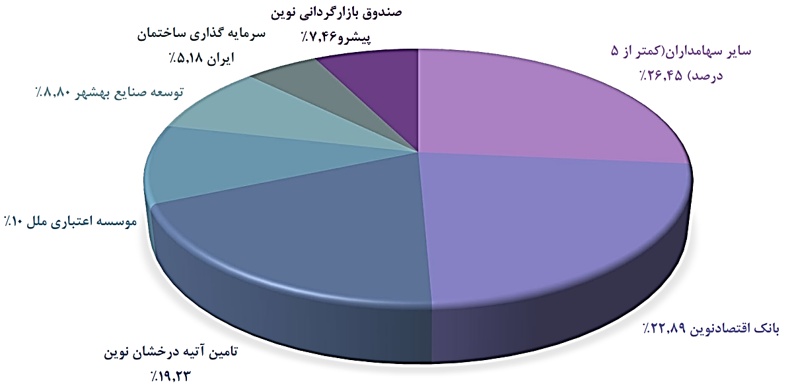
شرکت تأمین سرمایه نوین
تأمین سرمایه نوین، اولین بانک سرمایه‌گذاری فعال در کشور است که در راستای اجرای مفاد قانون بازار اوراق بهادار مصوب آذر ماه ۱۳۸۴، با مشارکت بانک‌های تجاری و هلدینگ‌های صنعتی و مالی معتبر در سال ۱۳۸۵ ایجاد و در سال ۱۳۸۷ با سرمایه اولیه پرداخت شده یک هزار میلیارد ریال، مجوز فعالیت خود را از سازمان بورس و اوراق بهادار دریافت کرده است.
ترکیب سهامداران در 1402/12/29

Slide 22
درآمدهای عملیاتی تنوین
شرح | 1397 | 1398 | 1399 | 1400 | 1401 | 1402
درآمد پذیره نویسی | 288,562 | 1,782,148 | 1,247,337 | 2,617,220 | 6,794,262 | 3,022,438
درآمد بازارگردانی | 878,919 | 1,108,612 | 1,366,960 | 1,671,966 | 1,519,342 | 1,799,291
درآمد از سرمایه گذاری | 3,015,555 | 4,825,546 | 10,458,826 | 9,411,502 | 10,236,195 | 10,610,414
درآمد عرضه و پذیرش | 18,106 | 8,961 | 37,314 | 49,267 | 65,096 | 41,523
درآمد از بانکداری اختصاصی | 205,753 | 102,070 | 21,807 | 0 | 0 | 0
درآمد سبدگردانی | 0 | 0 | 0 | 0 | 0 | 349
درآمد فروش دارایی | 0 | 0 | 190,471 | 0 | 0 | 0
جمع کل | 4,406,895 | 7,827,337 | 13,322,715 | 13,749,955 | 18,614,895 | 15,474,015
باتوجه به درآمدهای تنوین عمده درآمد شرکت از پذیره نویسی، سرمایه گذاری و بازارگردانی بوده است. که در جدول بعد سهم هرکدام از این ردیف فعالیت ها ذکر میشود. در سال 1402 نسبت به 1401 درآمد پذیره نویسی نصف گردیده که باعث کاهش 17 درصدی در مجموع درآمدها شده است.

Slide 23
درآمدهای عملیاتی تنوین
این جدول نشان میدهد که درآمدهای اصلی شرکت تنوین از سه بخش حاصل میشود و بیشتر از 50 درصد آن ناشی از سرمایه گذاری های مختلف است. به احتمال بسیار زیاد برای سایر شرکت های نیز به همین صورت باشد.
شرح | 1397 | 1398 | 1399 | 1400 | 1401 | 1402
درآمد پذیره نویسی | 7% | 23% | 9% | 19% | 36% | 20%
درآمد بازارگردانی | 20% | 14% | 10% | 12% | 8% | 12%
درآمد از سرمایه گذاری | 68% | 62% | 79% | 68% | 55% | 69%
 | 95% | 99% | 98% | 100% | 100% | 100%

Slide 24
درآمدهای عملیاتی تنوین
در سال 1402 طبق گزارش درآمدهای عملیاتی شرکت از ناخیه درآمد پذیره نویسی کاهش یافته است که باعث کاهش 17 درصدی مجموع درآمد 1402 نسبت به 1401 شده است. علت این امر در تسویه پذیره نویسی های درصد پایین با توجه به نرخ بهره بالاتر بوده است.

Slide 25
عملکرد ماهیانه تنوین
در نمودار روبرو عملکرد ماهیانه سه سال اخیر تنوین نشان داده شده است در حال حاضر تنوین عملکرد مشابهی با 1402 به ثبت رسانده که اگر به همین صورت پیش برود بعید است بتواند رشد خاصی را نسبت به 1402 داشته باشد.

Slide 26
P/E سهم
P/E سهم در پایان 1402 محدوده 5.9 واحد بوده است که در حال حاضر P/E TTM سهم به 3.9 واحد رسیده است. میانگین تاریخی P/E سهم تقریبا محدوده 6.4 واحد می باشد و P/E گروه 7.3 واحد است. فاصله معنادار بوجود آمده یک پتانسیل رشدی مناسب برای سهم را بوجود آورده است.

Slide 27
بررسی SWOT برای تنوین
نقاط قوت | نقاط ضعف
- بیشترین سرمایه در بین شرکتهای صنعت - جایگاه دوم میزان دارایی نسبت به رقبا - حاشیه سود عملیاتی بالا و بسیار مناسب رشد داراییها به صورت سالیانه تأسیس صندوق های سرمایه گذاری سرمایه انسانی و فکری شرکت برگزاری دوره های آموزشی P/E بسیار پایین و جذاب در سهم | - نسبت درآمد به سرمایه پایین و عدم استفاده از ظرفیت سرمایه بالای شرکت - نسبت درآمد به دارایی پایین و عدم استفاده از ظرفیت دارایی شرکت در درآمدزایی کاهش درآمد پذیره نویسی در شرایط فعلی عدم استفاده از همه پتانسیل های درآمدزایی برای شرکت مثل سبدگردانی و مشاوره های عرضه و پذیرش
در ماتریس swot با استفاده از نقاط ضعف و قوت شرکت و فرصت ها و تهدیدهایی که برای شرکت و صنعت وجود دارد، شرایط فعلی شرکت ارزیابی میشود.

Slide 28
بررسی SWOT برای تنوین
فرصت ها | تهدیدها
عدم ارائه تسهیلات توسط بانکها افزایش نیاز شرکتها به تأمین سرمایه افزایش تقاضای پذیرش برای بورس افزایش نیاز به مشاوره های مالی و سرمایه گذاری در شرکتها مشاوره برای تأسیس شرکت سهامی عام، سهامی عام پروژه، صندوق املاك و مستغلات، جسورانه و خصوصی و ... مشاوره برای افزایش سرمایه شرکتها تأسیس صندوق سرمایه گذاری | افزایش نرخ بهره و عدم جذابیت برای شرکتها کاهش اعتماد به بورس افزایش انتظارات تورمی و عدم استقبال از پذیره نویسی های درصد پایین نکول شرکتهای طرف مقابل تأمین سرمایه ریسک بازار و تغییر قیمت سهام ریسک نوسان نرخ ارز شرایط بین الملل قیمت گذاری دستوری خدمات

Slide 29
نکات تحلیلی
باتوجه به سرمایه ثبتی و دارایی بسیار عالی سهم باید بتواند با فعال سازی این ظرفیت نسبت درآمد به سرمایه و دارایی خود را بهبود ببخشد.
به نظر شرکت به جای ساخت درآمد به هر قیمتی سعی در درست کردن زیرساخت و پایه ریزی برای رسیدن به اهداف بیشتر میباشد که این مورد در صورت های مالی فعلا قابل مشاهده نیست.
با بررسی سرفصل های عملیاتی شرکت در درآمد سازی در موضوعات مهمی از جمله سبدگردانی مغفول مانده است که میتواند احیا شود.
باتوجه به شرایط محدود شدن تسهیلات بانکی از فرصت بدست آمده شرکت نه تنها استفاده نکرده است بلکه پذیره نویسی بسیار کاهش یافته است.
در تبلیغات و برندینگ نیز عملکرد شاخصی در سال 1402 مشاهده نشده است. با توجه به برند قوی شرکت با تبلیغات مناسب میتواند عملکرد جذب سرمایه و قرارداد بهتری نسبت به رقبا داشته باشد.

Slide 30
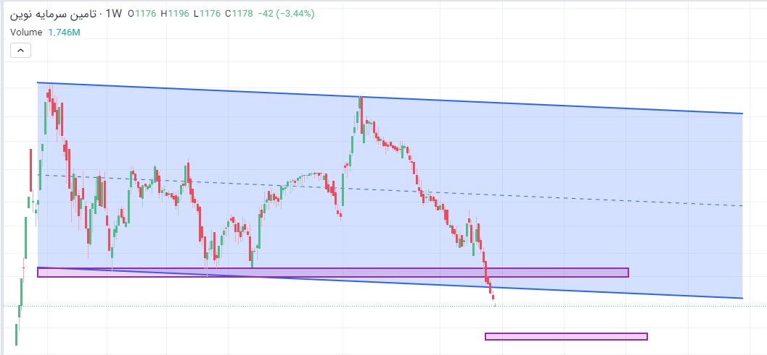
تحلیل تکنیکال
در نمودار قیمت سهم در تایم فریم هفتگی سهم در یک روند نزولی شدید قرار گرفته که بعد از دست رفتن 2 حمایت کانال نزولی و حمایت استاتیک مهم سهم روند نزولی سهم شدید تر شده است، در حال حاضر مهمترین پارامتر تکنیکالی نماد برگشت و به دست آوردن حمایت از دست رفته میباشد و حمایت مهم نماد در محدوده 100 تومان میباشد. افزایش ارزش معاملات و ورود پولهای درشت مهمترین پارامتر در برگشت میباشد.

